Slide 1
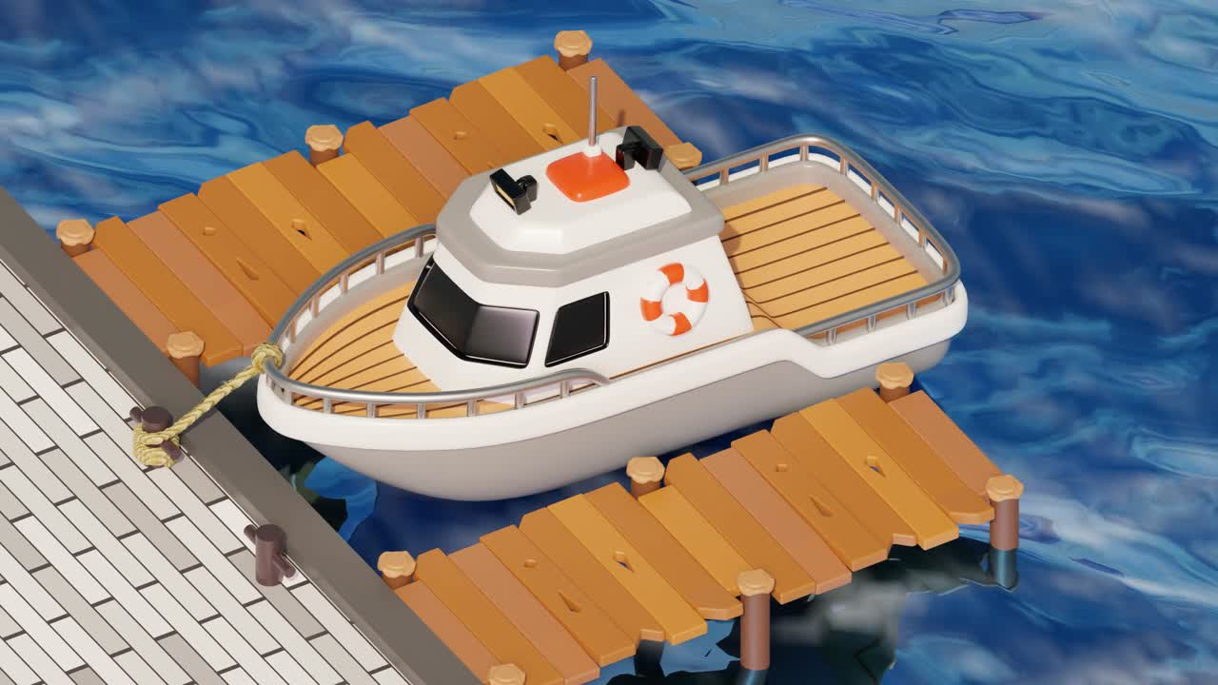

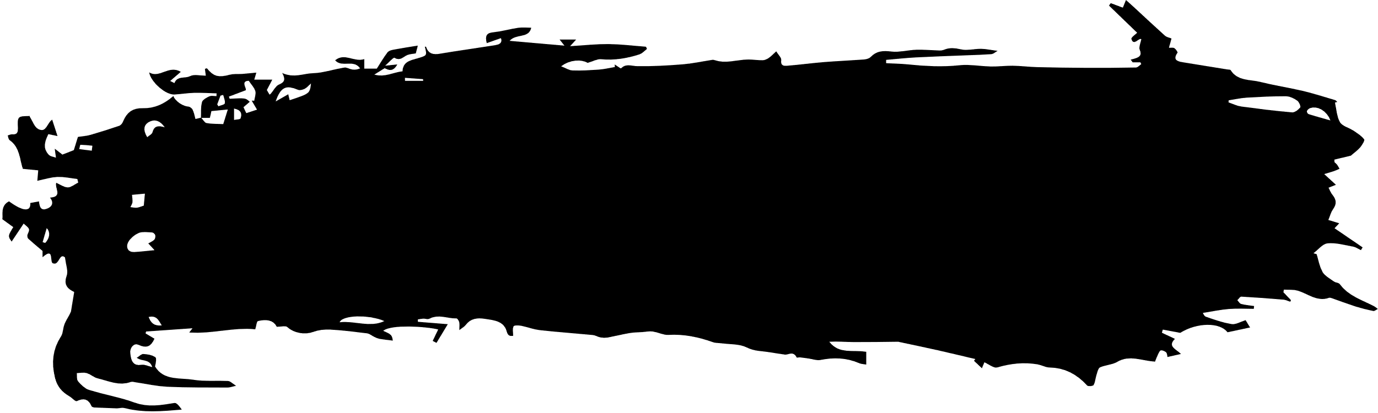
Letterkunde: Gedig
MY VRIENDE
Johan van Eeden
Goed, beter ... Afrikaans Bladsy 15

Slide 2
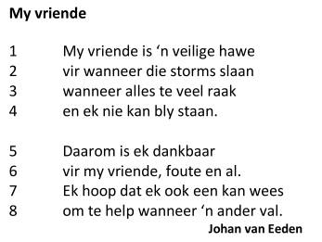



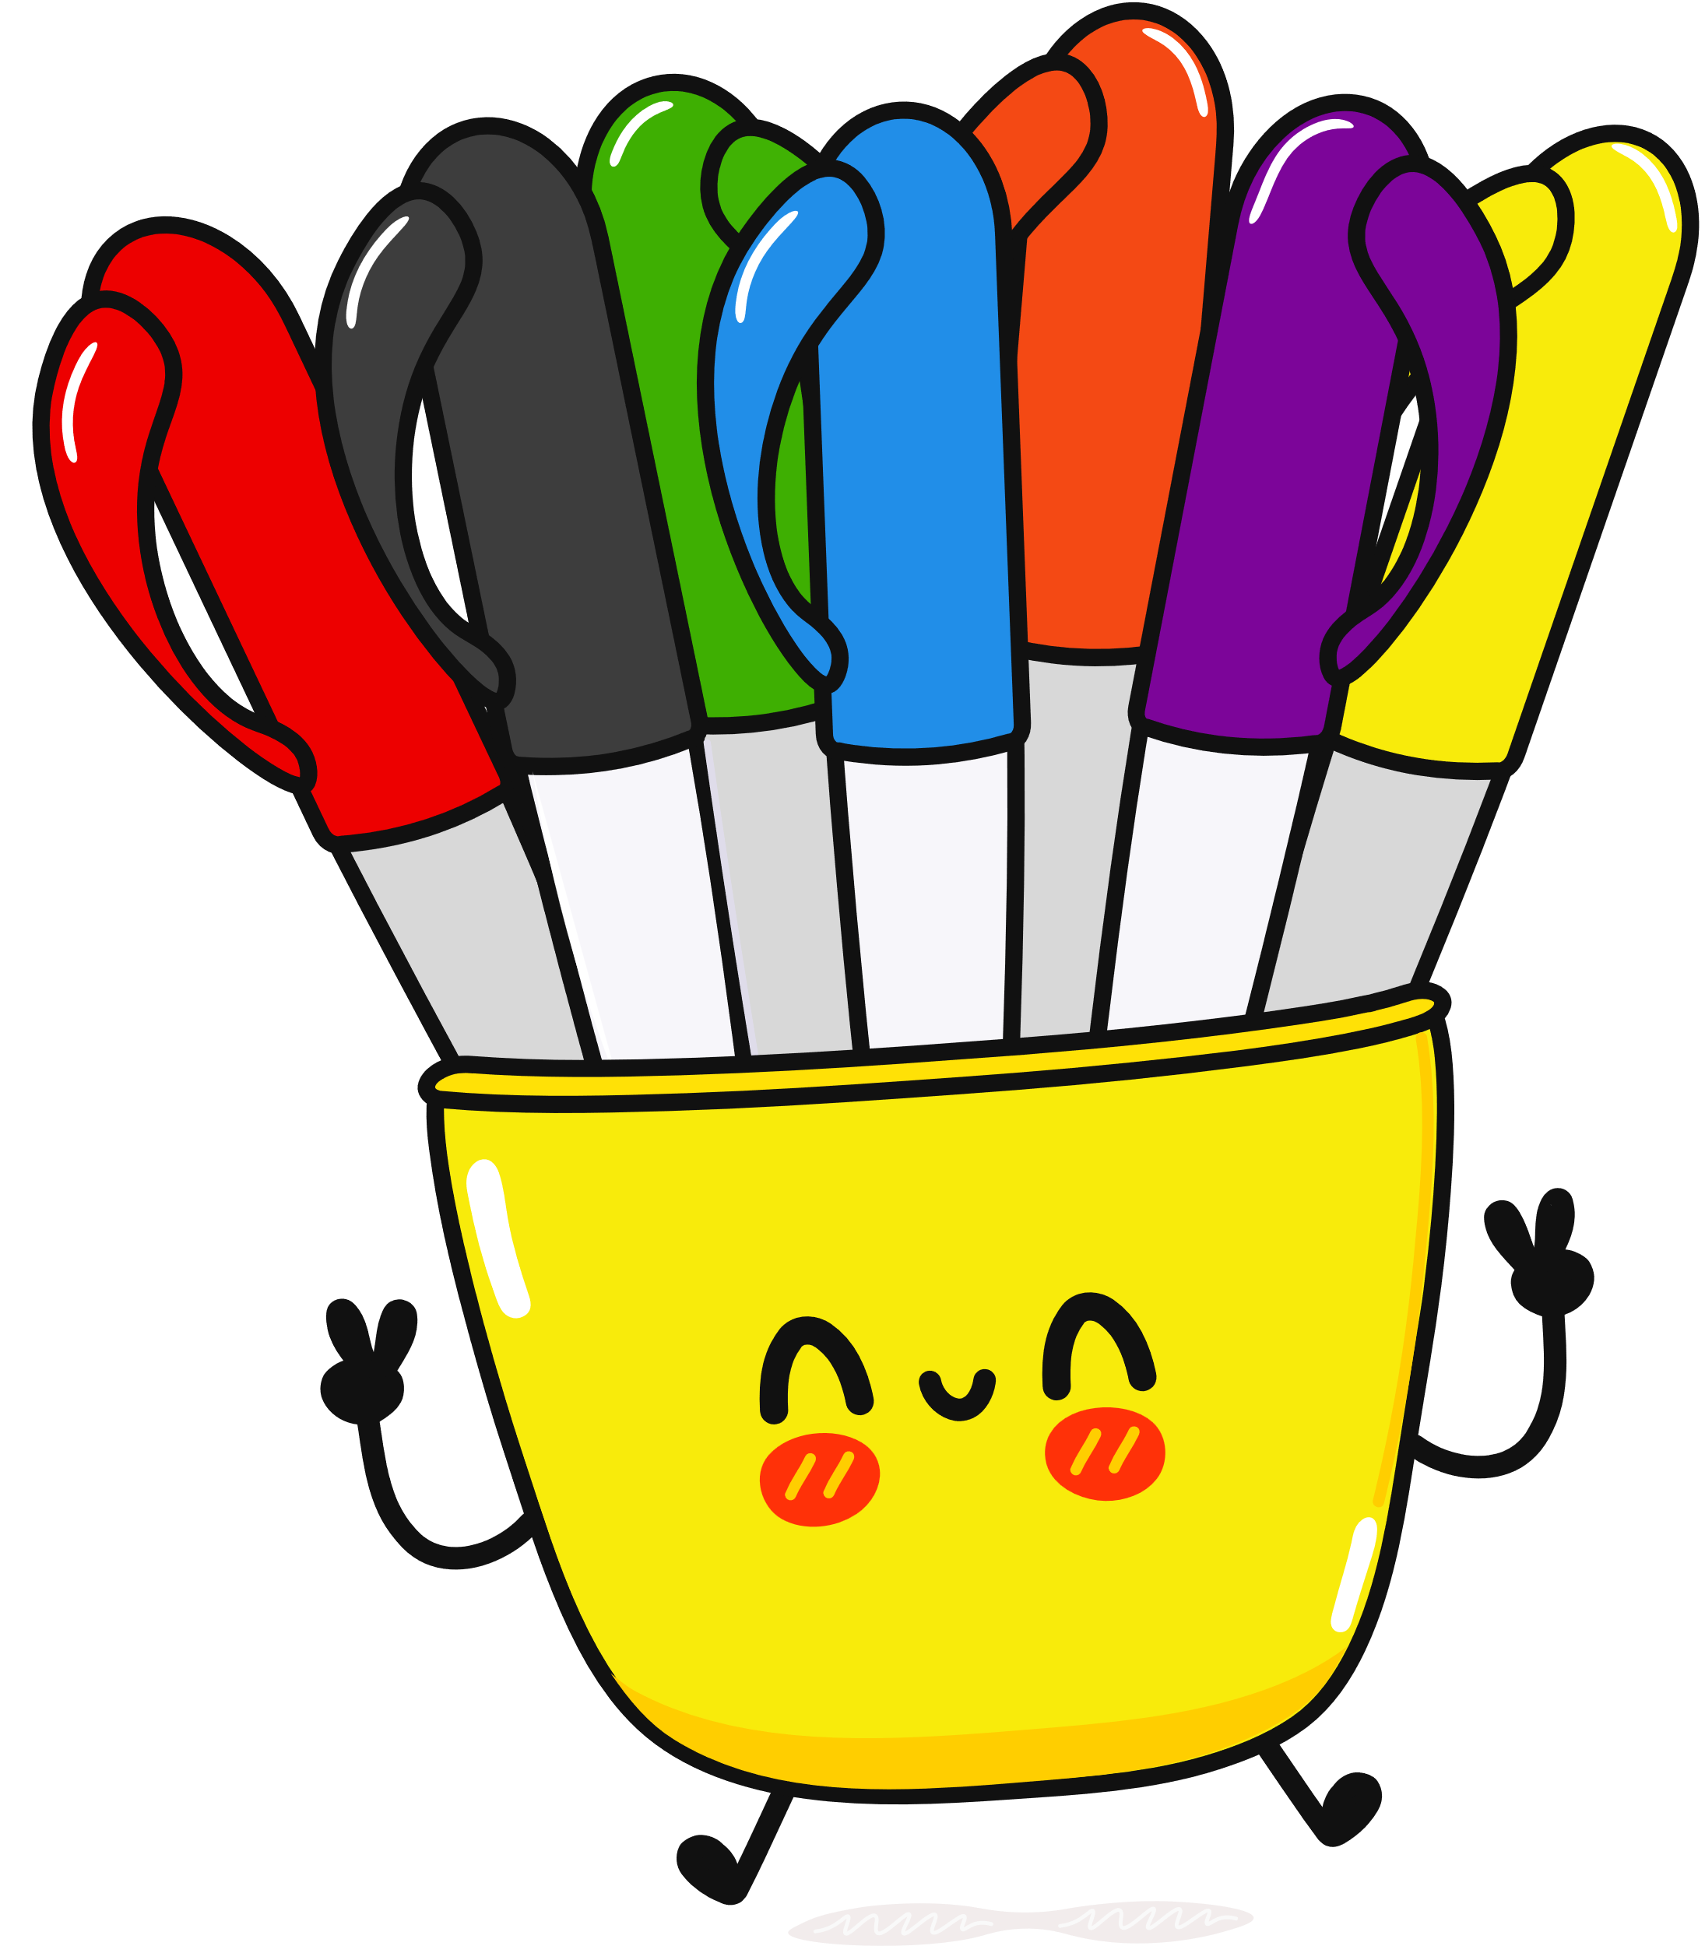
Gebroke rymskema
Strofe 1
a
b
c
b
2 strofes
Kwatryn
8 versreëls
Strofe 2
a
b
c
b
Kwatryn
Digter

Slide 3
Strofe 1
Eerstepersoonspreker
METAFOOR
1 My vriende is ‘n veilige hawe
2 vir wanneer die storms slaan
3 wanneer alles te veel raak
4 en ek nie kan bly staan.
Alliterasie: v+s
Enjambement: Een versreël wat oorgaan na ‘n ander sonder die gebruik van leestekens.

Slide 4
Strofe 2
5 Daarom is ek dankbaar
6 vir my vriende, foute en al.
7 Ek hoop dat ek ook een kan wees
8 om te help wanneer ‘n ander val.
LES: Vriende is daar om jou te help al is hulle nie perfek nie.

Slide 5
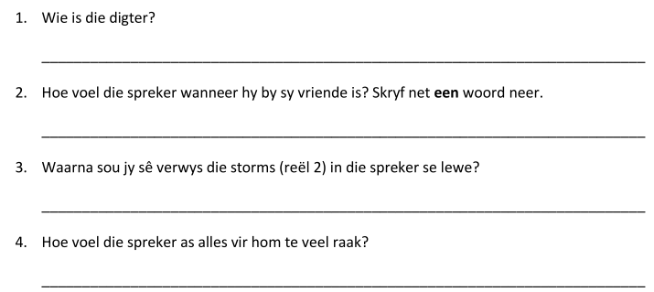
Kom ons lees deur die vrae:

Slide 6
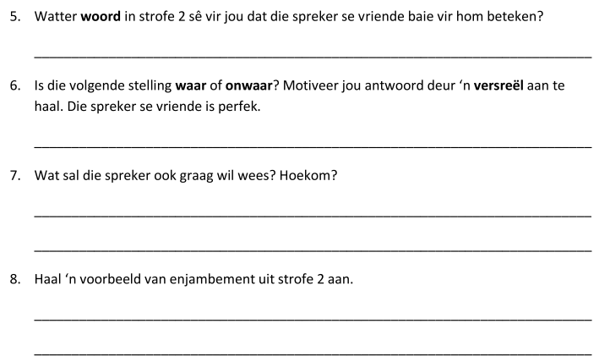

Slide 7
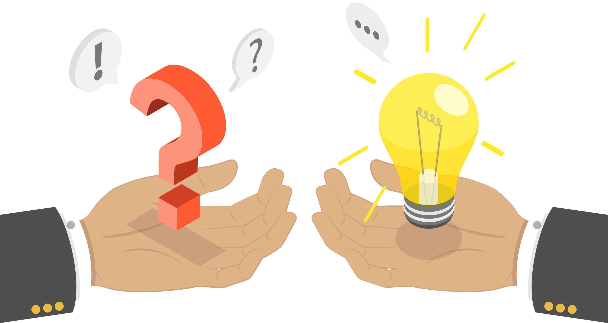
Beantwoord die vrae in jou boek.

Slide 8
MEMORANDUM
Johan van Eeden
“veilig”
Na tye wanneer dit dalk nie so goed gaan nie. Probleme ondervind, ens
Hy voel asof hy gaan omval.

Slide 9
“dankbaar”
Onwaar. “vir my vriende, foute en al”
Hy sal ook ‘n goeie vriend vir hulle wil wees. Hy sal hulle ook eendag wil help.
“Daarom is ek dankbaar / vir my vriende, foute en al.” of “Ek hoop dat ek ook een kan wees / om te help wanneer ‘n ander val.”

